Slide 1
Elektro-
schutzmaßnahmen
©MK 2017-HTL Ybbs

Slide 2
Unfallgefahr
Schutzmaßnahme
1. Das direkte Berühren von aktiven Leitern,
also von leitenden Teilen, die
Betriebsspannung führen
Basisschutz
Schutz gegen
direktes Berühren
2. Das Auftreten von Berührungsspannung
an inaktiven Teilen elektrischer
Betriebsmittel durch Isolationsfehler
Fehlerschutz
Schutz bei
indirektem
Berühren

Slide 4

Das Elektro-schutzkonzept
3. Zusatz-
schutz
wirkt beim Versagen von Basis- od. Fehlerschutz
Fehlerstromschutz-
schalter
mit 30 mA
2. Fehlerschutz
wirkt bei einem Isolations-
fehler zwischen aktiven
Leitern und Körper
Schutzisolierung
Schutz- und Funktions-
kleinspannung
Schutztrennung
Schutzerdung
Nullung
Fehlerstromschutzschaltung
Schutzleitungssystem
1. Basisschutz
verhindert das Berühren aktiver Leiter
Basisisolierung
Abdeckung
Montage außer Handbereich

Slide 5
1.Basisschutz
Alle aktiven Leiter müssen gegen zufällige Berührung geschützt sein (Basisschutz).
Der Schutz gegen Berührung aktiver Leiter kann erreicht werden
 | * Isolierung
 | * Abdeckung (Gehäuse) oder
 | * Montage außer Handbereich

Slide 6
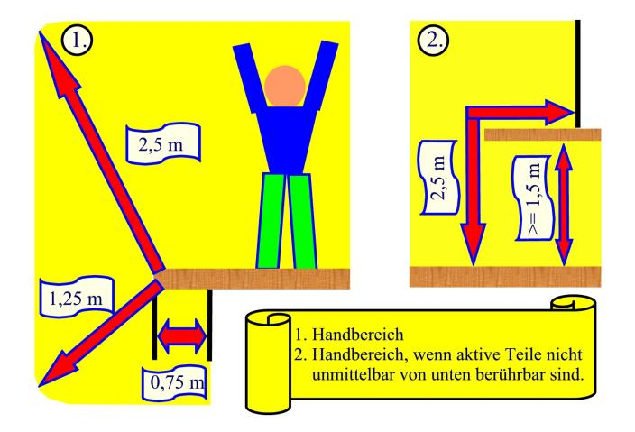
Die zweite Grundregel der elektrischen Vorschriftsmäßigkeit lautet daher:
(B) Die Betriebsisolierung muss vor mechanischer Beschädigung
und starker Erwärmung geschützt sein.

Slide 7
Schutz von Leitungen
und Geräten vor
mechanischer
Beschädigung:
Geräte entsprechend der voraussichtlichen
Beanspruchung wählen, ev. gepanzert oder in Gussausführung. Bei festverlegten Leitungen richtige Verlegungsart wählen, unter Putz oder in entsprechendem Rohr. Bewegliche Leitungen richtig auswählen, Zug- und Schubentlastung sowie Knick-schutz vorsehen.
Schutz der Leitungen vor zu starker Erwärmung:
Leitungen richtig sichern, keine Sicherungen flicken. Bei Steck-vorrichtungen auf Nennstrom achten und Klemmen fest anziehen. Bei hohen Betriebstemperaturen (Bügeleisen, Öfen, ...)
wärmefeste Isolierung verwenden (Silikon-
kautschuk, Keramik, ...).

Slide 8
Arbeiten unter Spannung ohne wichtigen Grund ist
NICHT MUT, sondern DUMMHEIT und ist unbedingt
zu unterlassen!!! Zeitdruck und Kundenwünsche sind
keine ausreichenden Gründe.
HINWEIS: 5 Sicherheitsregeln bei der Arbeit befolgen!!!

Slide 9
2. Fehlerschutz
Hat das Gehäuse eines elektrischen Betriebsmittels einen Körperschluss, also eine Verbindung zwischen einem aktiven Leiter und Körper(= Fehler in der Basisisolierung), so steht das Gehäuse unter Spannung.
Berührt ein Mensch dieses Gehäuse, was bei Gebrauch unvermeidlich ist, so berührt er aktive Leiter indirekt, d.h. über den Körperschluss.
Gegen diese Gefahr muss ein Schutz vorgesehen werden.

Slide 11
Ursachen für die Entstehung von Isolationsfehlern und die daraus
resultierende Berührungsspannung sind Beschädigungen der Betriebsisolation durch:
* Überlastung,
* schlechte Behandlung und Alter des Gerätes
* Fehlen von Zugentlastung und Knickschutz * Schmutz und Feuchtigkeit (Kriechströme)
* abgespleißte Drähte bei den Anschlussklemmen
(C) Das Auftreten von Berührungsspannung über 65 V~ und 120 V= muss verhindert werden (Fehlerschutz).

Slide 12
1 | Schutzisolierung |  |  |  |  | Geräteanschluss
2 | Schutz- und Funktionskleinspannung |  |  |  |  | ohne
3 | Schutztrennung für ein Gerät |  |  |  |  | Schutzleiter
3 | Schutztrennung für mehrere Geräte
4 | Schutzerdung |  |  |  |  | Geräteanschluss
5 | Nullung |  |  |  |  | mit
6 | Fehlerstromschutzschaltung |  |  |  |  | Schutzleiter
7 | Schutzleitungssystem
Es ist strengstens verboten, Schutzmaßnahmen vorzutäuschen und Schutzmaßnahmen unwirksam zu machen.

Slide 13
Schutzklassen elektrischer Geräte

Slide 14
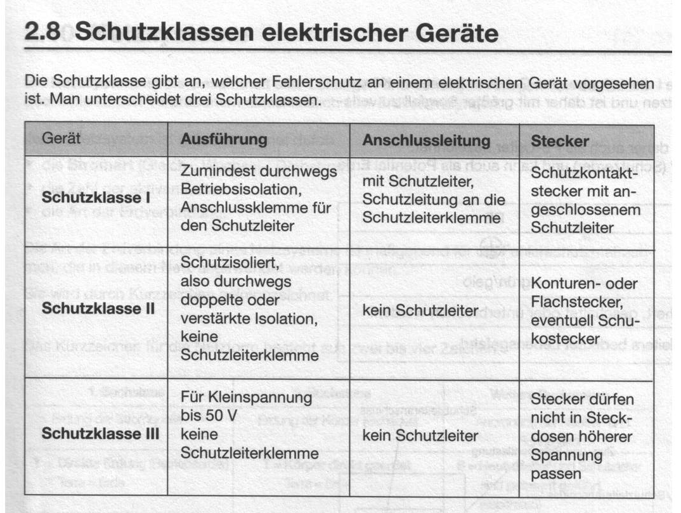




Slide 15
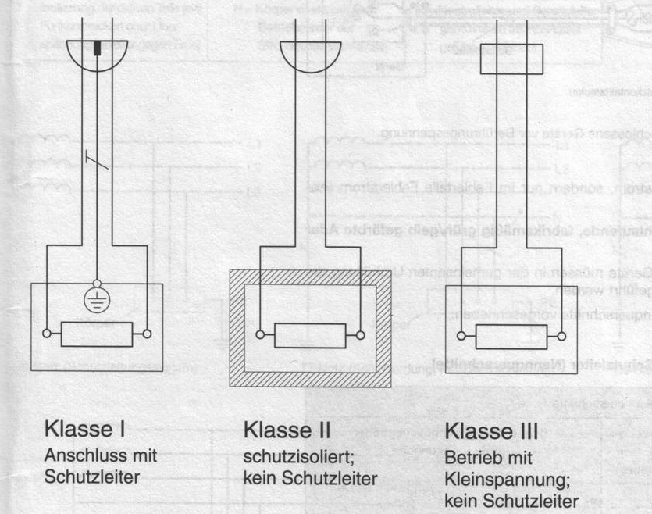

Slide 16
Beispiele für Geräte:
der Klasse I:
der Klasse II:
der Klasse III:
Waschmaschinen, E-Herde, Geschirrspüler,
Mischmaschinen,Bügeleisen,........
Rasierapparate, Handwerkzeuge,
Küchengeräte, Handlampen,....
Kesselreinigungsgeräte, medizinische Geräte,
Handlampen, Kinderspielzeug

